Slide 2
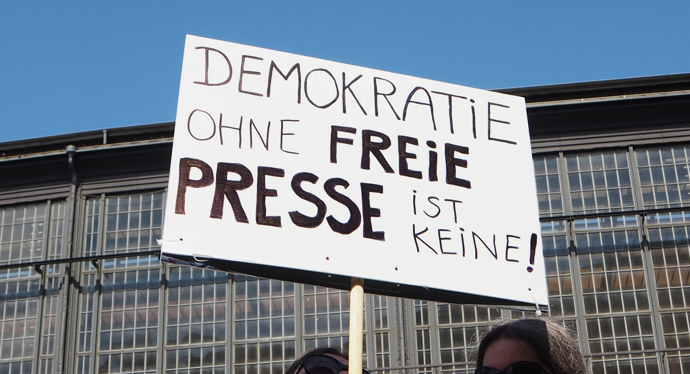

Slide 3
Michael Husarek
Chefredakteur Nürnberger Nachrichten

Slide 4
Definiere den Begriff Pressefreiheit.
Nenne die Funktionen, die Zeitungen, Nachrichten und Medien erfüllen.
Notes:
Pressefreiheit bedeutet, dass Journalistinnen und Journalisten frei berichten dürfen, ohne Zensur oder staatliche Kontrolle. Sie können kritisch über Politik, Wirtschaft und Gesellschaft informieren.
Funktionen von Zeitungen, Nachrichten und Medien:
Information: Medien versorgen die Gesellschaft mit aktuellen Nachrichten und Fakten.
Meinungsbildung: Sie helfen Menschen, sich eine eigene Meinung zu bilden.
Weitere Funktionen:
Kontrolle: Medien überwachen Regierung und Machtstrukturen und decken Missstände auf (sogenannte „vierte Gewalt“).
Unterhaltung: Sie bieten auch Unterhaltung, z. B. durch Kultur, Sport oder Reportagen.
Bildung: Medien vermitteln Wissen und fördern gesellschaftliche Diskussionen.

Slide 5
Art. 111 BV
Die Presse hat die Aufgabe, im Dienst des demokratischen Gedankens über Vorgänge, Zustände und Einrichtungen und Persönlichkeiten des öffentlichen Lebens wahrheitsgemäß zu berichten.
Vorzensur ist verboten. Gegen polizeiliche Verfügungen, welche die Pressefreiheit berühren, kann gerichtliche Entscheidung verlangt werden.

Slide 6
Art. 5 GG
Jeder hat das Recht, seine Meinung in Wort, Schrift und Bild frei zu äußern und zu verbreiten und sich aus allgemein zugänglichen Quellen ungehindert zu unterrichten. Die Pressefreiheit und die Freiheit der Berichterstattung durch Rundfunk und Film werden gewährleistet. Eine Zensur findet nicht statt.

Slide 7
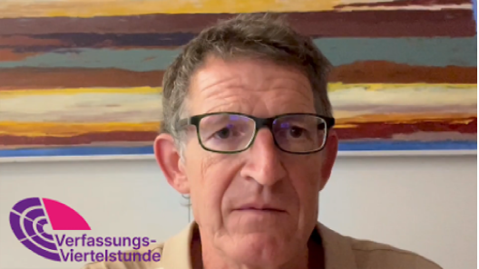
„(…) wichtig ist, dass ihr zu unterscheiden wisst, was ist eine seriöse Quelle und was ist keine seriöse Quelle. (…) wie kann man denn diese Unterscheidung treffen?“
Notes:
Absender prüfen: Wer steckt hinter der Nachricht? Seriöse Medien haben klare Impressen und bekannte Journalisten und Journalistinnen Quellen checken: Gibt es Belege oder wird nur Behauptungen aufgestellt? Vergleich mit anderen Medien: Berichten auch andere vertrauenswürdige Quellen darüber? Sprache analysieren: Seriöse Artikel sind sachlich, nicht emotional oder reißerisch. Bildmaterial prüfen: Sind Bilder echt oder aus dem Zusammenhang gerissen? (z. B. mit Bilder-Rückwärtssuche). Faktenchecks nutzen: hierfür gibt es Seiten, die bei der Überprüfung helfen.

Slide 8
Bildquellen/Video
Folie 2 Foto Stefanie Eisenschenk via flickr CC BY 2.0
Folie 3 Foto Michael Husarek, Nürnberger Nachrichten

Slide 9
Dieses Material wurde im Arbeitskreis Politische Bildung erstellt.

